Slide 1
Územné plány - prejdite od CAD ku GIS

Slide 2
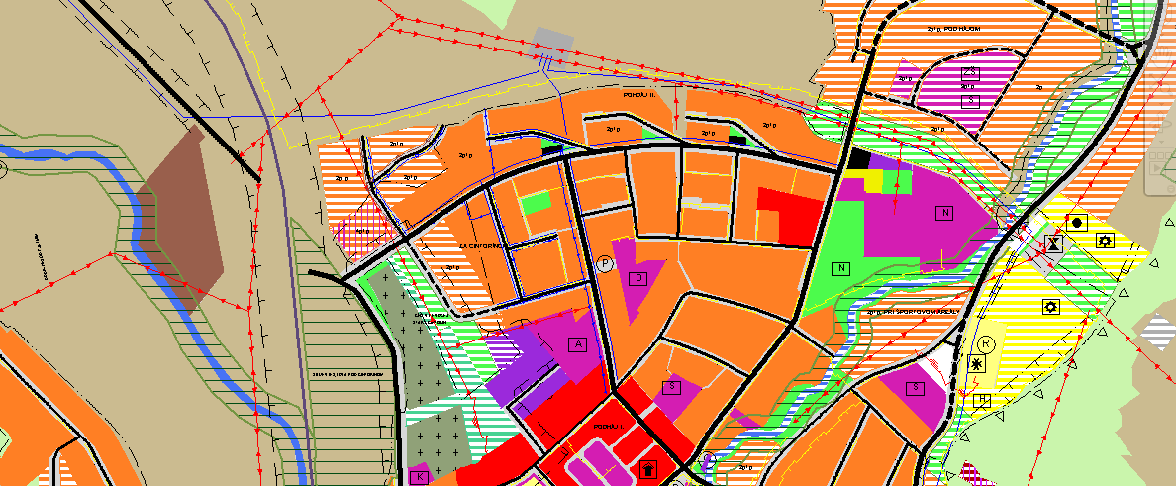
Územný plán
Spoločenská dohoda o využívaní územia definujúca limity a pravidlá o využívaní územia
Strategický rozvojový dokument koordinujúci záujmy a činnosti v území
Dokument obsahujúci komplexné informácie o území (životné prostredie - technická infraštruktúra)

Slide 3
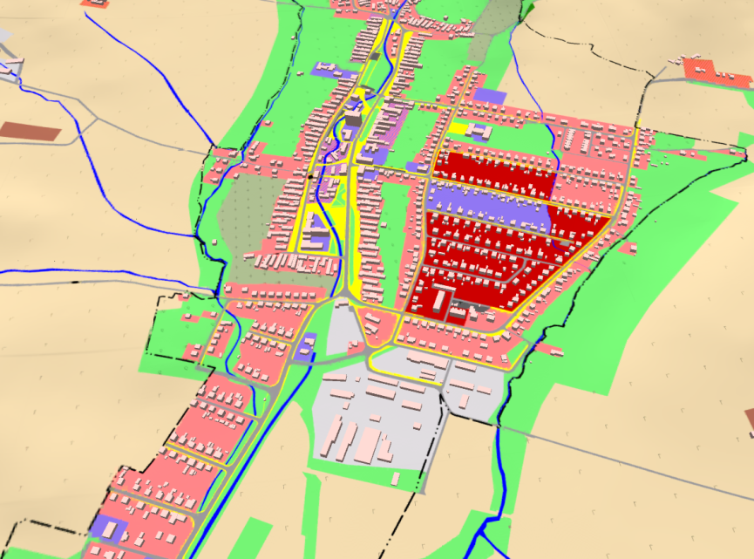
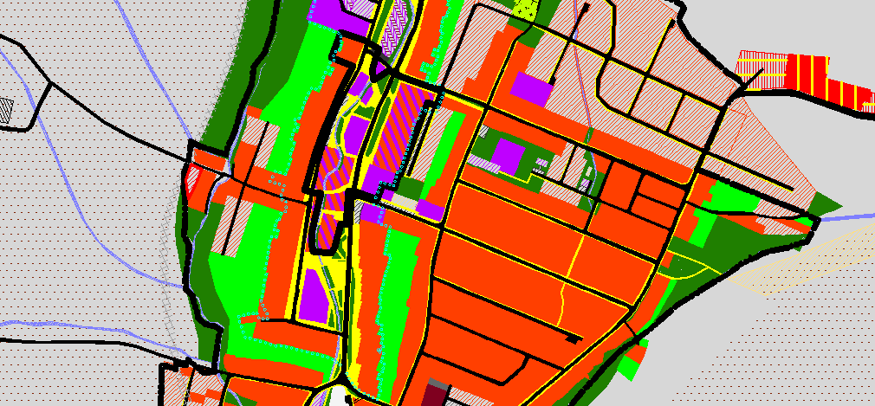
Územný plán – legislatíva / CAD-GIS
Metodické usmernenie obstarania a spracovania územného plánu obce (MŽP SR, Bratislava 2001)
Grafické výstupy a atribúty prvkov
CAD dwg / dgn (vrstvy, referencie)
GIS (databáza, zobrazovací model)

Slide 4
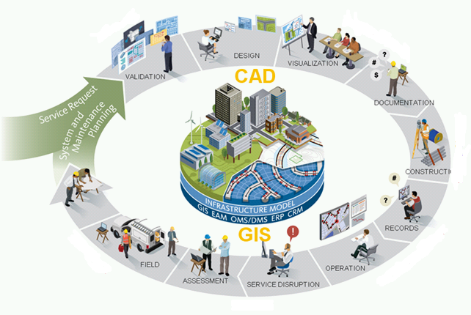
BIM a mestská infraštruktúra
Notes:
Spoločnosť Autodesk v rámci snahy zefektívniť prácu užívateľov presadzuje myšlienku BIM (Building information modeling), ktorá je síce primárne určená pre návrh a realizáciu budov, no tak ako má svoj cyklus / proces realizácia budovy, má ho aj mesto. Výsledkom je informačný model ktorý predstavuje centrálnu znalostnú databázu podporujúcu rozhodovanie a činnosti. Produkty Autodesku pokrývajú celý tento cyklus a sú uspôsobené na efektívnu komunikáciu a synchronizáciu údajov a tak všetky zúčastnené strany nielen čerpajú z tejto bázy údajov, ale zároveň aj aktualizujú model.

Slide 5
AutoCAD Map 3D 2013
AutoCAD® Map 3D aplikácia je postavená na modeloch pre projektovanie a manažovanie, ktoré umožňujú široký prístup ku CAD a GIS dátam
Otvorený systém
Spoločná databáza
Špeciálne dátové modely: teplo, voda, kanalizácia, plyn, eletrické a káblové rozvody sa prispôsobujú požiadavkám každého klienta
Vlastné užívateľské rozhrania, dialógové okná a mapové zostavy
Vlastné definovanie tzv. pracovných postupov (work flows) zefektívňuje, automatizuje a spresňuje prácu s údajmi a približuje prácu v systéme k reálnemu svetu.

Slide 6
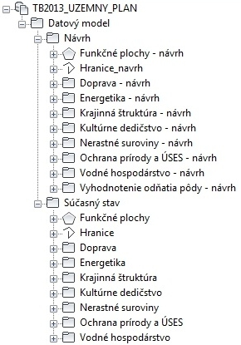
Model „Územný plán“
Vytvorené podľa: Metodické usmernenie obstarania a spracovania územného plánu obce (MŽP SR, Bratislava 2001)
Zobrazovací model podľa navrhnutej legendy
priama tvorba grafických výstupov

Slide 8
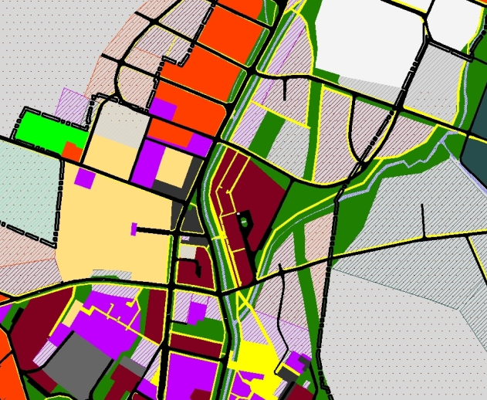
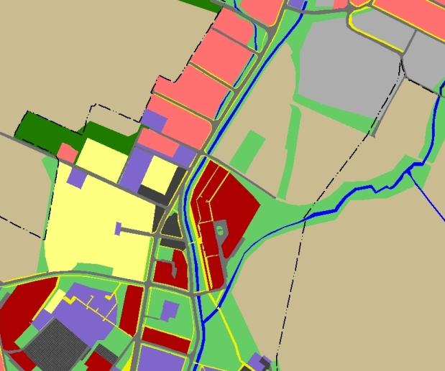
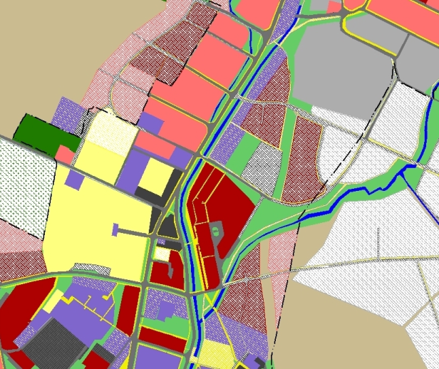
Spracovanie existujúcich podkladov
Preberanie CAD súborov priamo do GIS
georeferencovanie
preberanie grafiky a dopĺňanie atribútov

Slide 9
Model Kataster
Spracované podľa:
Metodický návod na tvorbu vektorovej katastrálnej mapy 984 210 MN – 1/95, ÚGKK SR zo 17. augusta 1995 č. NP – 3467/1995.
Smernice na prevádzkovanie automatizovaného informačného systému geodézie, kartografie a katastra S 74.20.73.84.00, ÚGKK SR z 22.novembra 1999 č. P – 3558/1999.

Slide 10
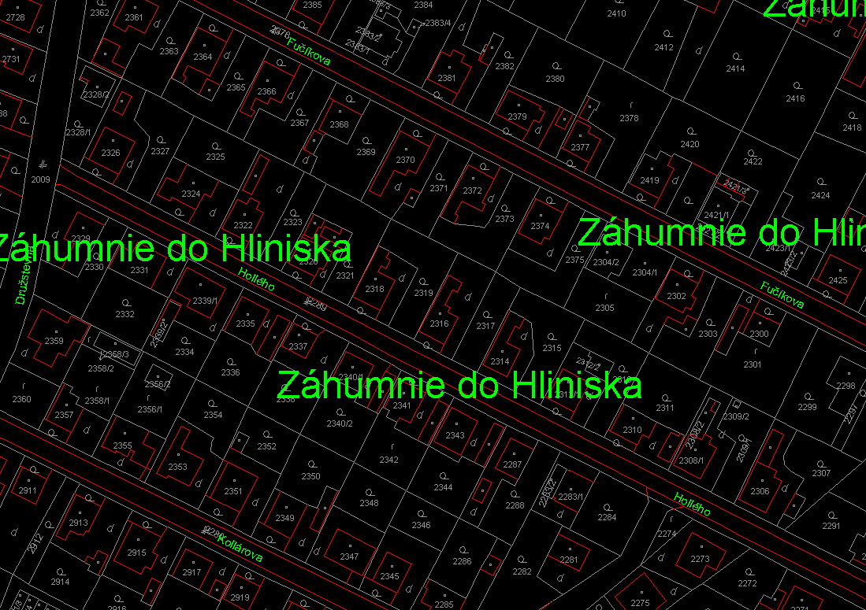
Porovnanie zobrazenia s „KaPor“

Slide 11
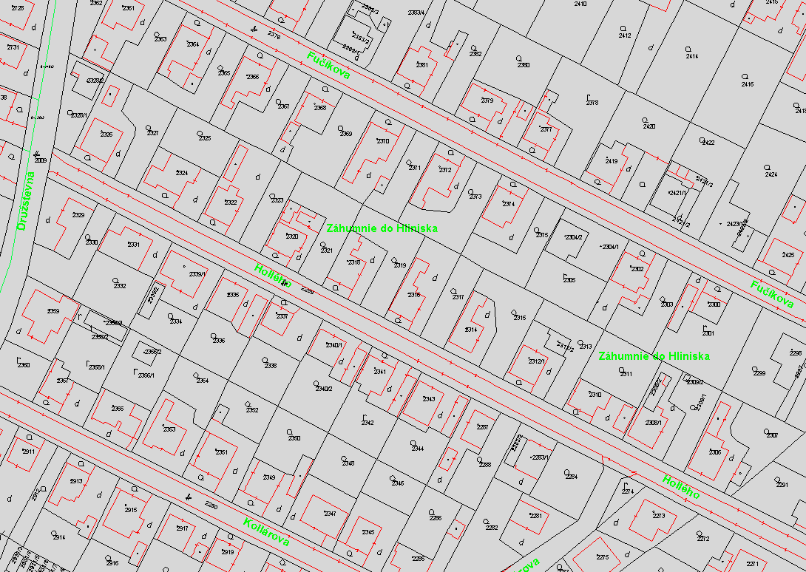
Porovnanie zobrazenia s „KaPor“

Slide 13
Publikácia na web
Automatizovaný proces
Kompletná publikácia dát
Zachovaný zobrazovací model
Užívateľom definované tooltipy

Slide 15
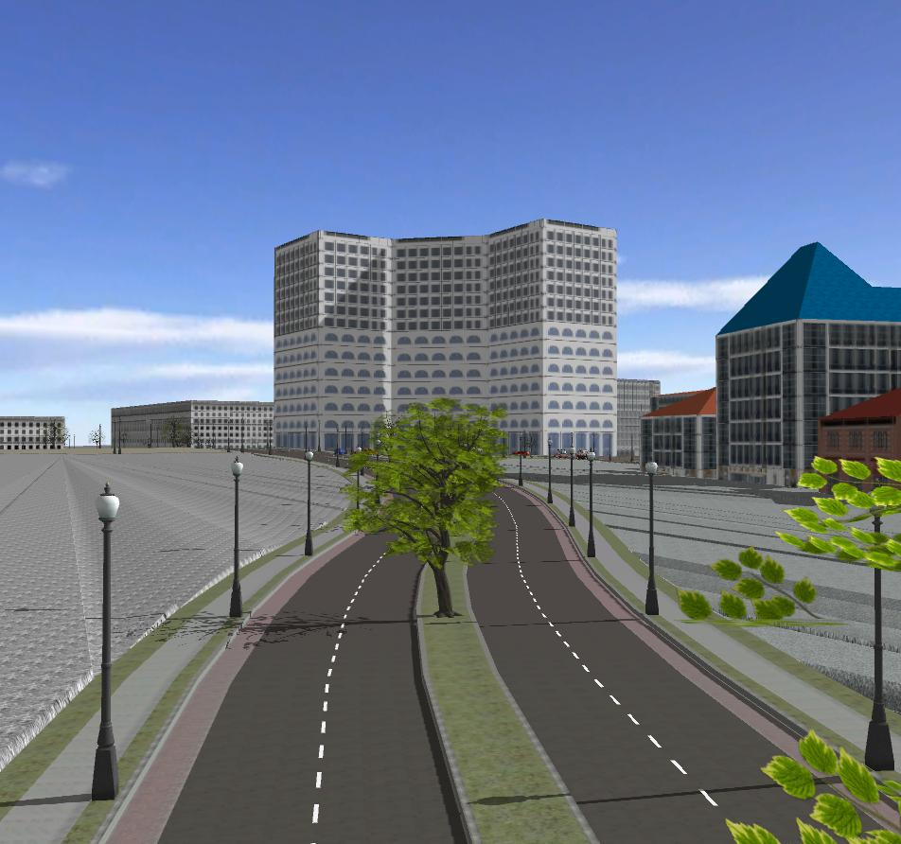
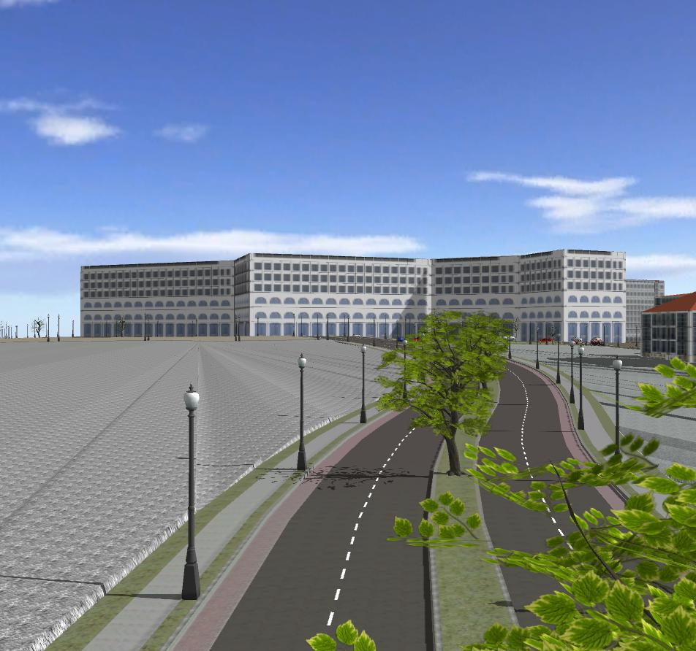
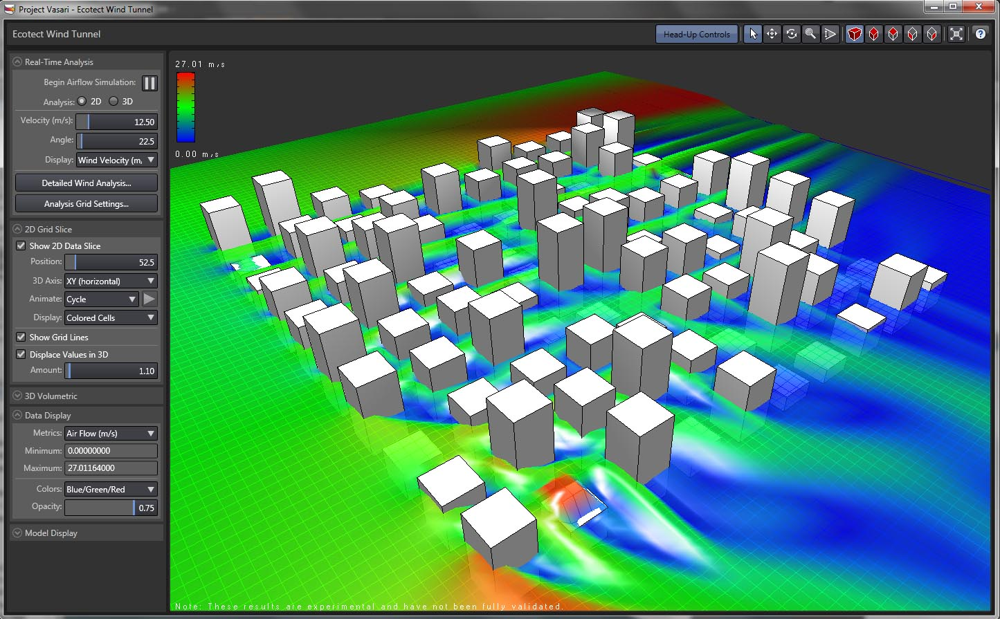
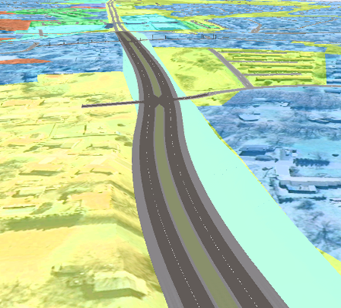
Autodesk Infrastructure Modeler
Nástroj koncepčného dizajnu
Jednoduchá tvorba alternatív

Slide 16
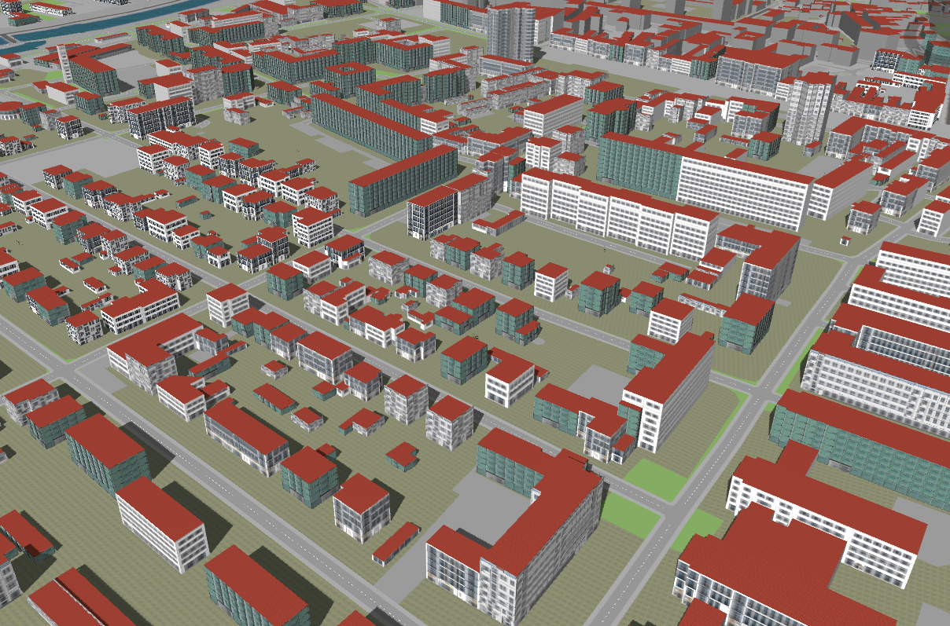
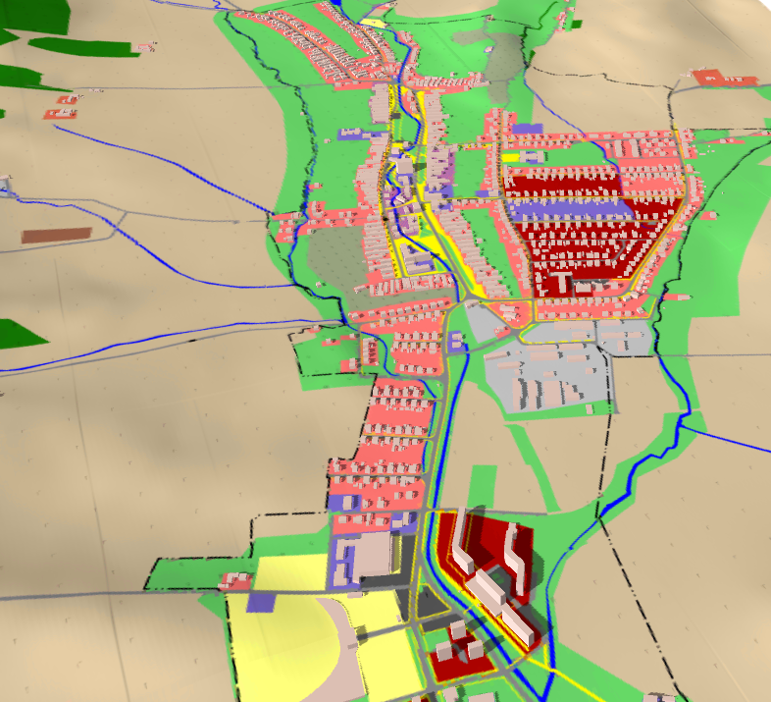
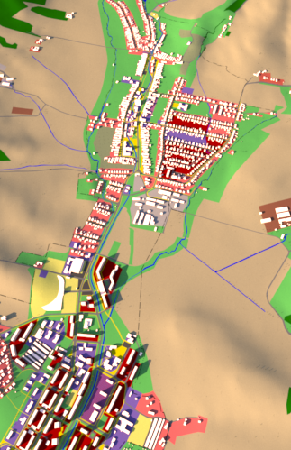
Autodesk Infrastructure Modeler

Slide 17
Územné plány a GIS
Prečo GIS? Prečo Map3D?
grafické prvky spojené s atribútmi
rýchla a jednoduchá orientácia v dátach podľa zvolených kritérií
zobrazovací model podľa vlastných požiadaviek platný pre zvolené projekty
široká paleta podporovaných dátových zdrojov
konfrontácia s katastrom nehnuteľností
jednoduchá publikácia dát na web

Slide 18
ĎAKUJEM ZA VAŠU POZORNOSŤ

